Slide 1
ДОСЛІДЖЕННЯ ЕНТОМОФАУНИ ШЕПЕТІВЩИНИ
Автор проєкту:
Парфенюк Артем Володимирович
здобувач освіти 7-А класу
Шепетівського навчально-виховного комплексу
«Загальноосвітня школа
І-ІІІ ступенів – гімназія»

Slide 2
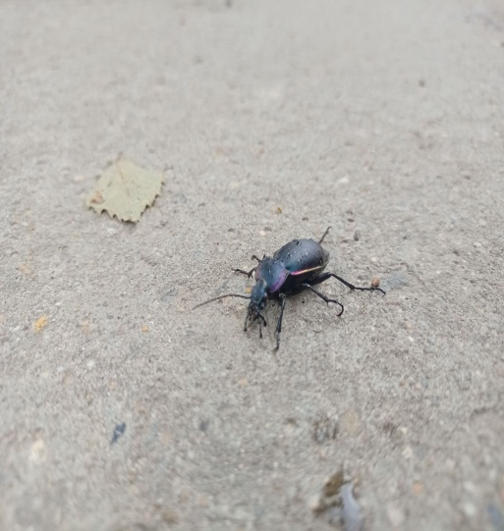
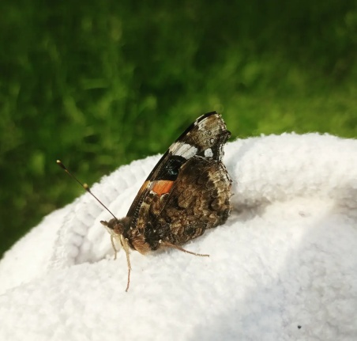
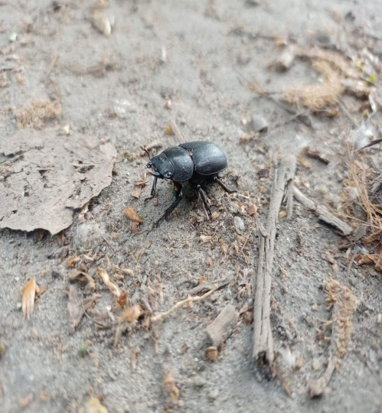
«У природі все одне з іншим пов'язано, і немає в ній нічого випадкового. І якщо вийде випадкове явище - шукай в ньому руку людини…»
Предмет дослідження

Slide 3
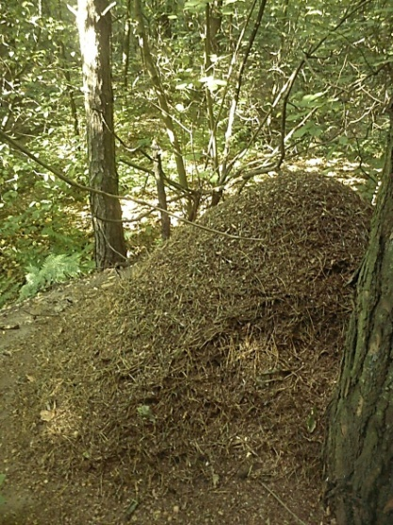
Методологічний апарат проєкту
Мета дослідження
- ознайомитись з екологічними факторами поширення комах лісових біоценозів та запропонувати систему заходів зі зменшення чисельності шкідливих комах в умовах Шепетівського лісового господарства.
Об’єкт дослідження
комахи лісових біоценозів Шепетівщини;

Slide 4
Завдання дослідження
З’ясувати фізико-географічні особливості досліджуваної території з аналізом біоценозів;
Ознайомитись з теоретичними матеріалами по опису комах України;
На основі польових експериментів дати еколого-фауністичну характеристику ентомофауни лісових біоценозів: описати анатомо-морфологічні особливості та зробити систематичний огляд видового складу найбільш значущих комах Шепетівського району;
Створити колекцію комах Шепетівського лісового господарства; визначити видовий склад ентомофауни Шепетівщини.

Slide 5
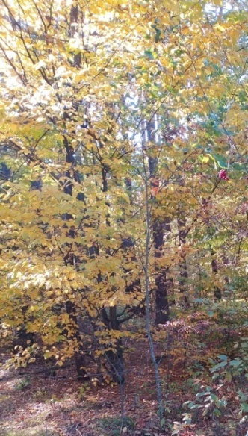
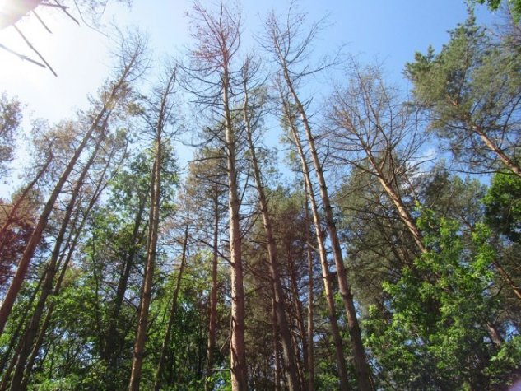
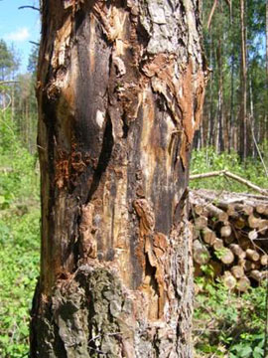
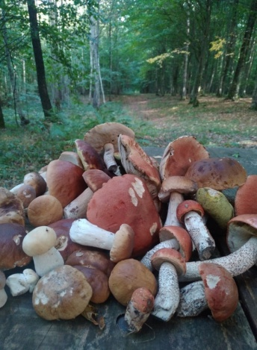
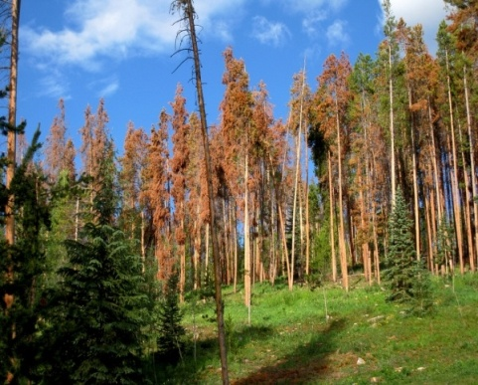
Фізико-географічні особливості досліджуваної території
Вивчення комах відбувалось на території Кам’янського, Кліментовецького, Рудня-Новенського, Шепетівського, Романівського лісництв ДП Шепетівського лісового господарства. Шепетівське лісове господарство знаходиться на території Волино-Подільської височини. За характером рельєфу ця територія є рівною. Згідно лісорослинному районуванню усі лісові масиви ДП «Шепетівський лісгосп» відносяться до зони змішаних лісів.

Slide 6
Дослідження ентомофауни Шепетівського лісового господарства
Найменування лісництв | Кількість мурашників Рудих лісових мурах | Кількість мурашників малих лісових мурах | Кількість мураш ників Звичайної тонкоголової мурахи | Кількість дерев пошко джених короїдом на ділянці | Вусач великий дубовий | Жук олень | Жужелиця лісова | Гнойовик лісовий | Котиніс мінливий | Бабка рівнокрила | Метеликів
Кам’янське | 2 | 1 | - | 4 | - | - | 3 | 4 | 5 | 8 | 14
Климентовицьке | 1 | 2 | 2 | 8 | 1 | 2 | 5 | 3 | 8 | 5 | 12
Романівське | 3 | - | 1 | - | 2 | 1 | 3 | 6 | 9 | 6 | 10
Рудня-Новеньське | 3 | 2 | 1 | 1 | 1 | 1 | 4 | 5 | 6 | 5 | 19
Шепетівське | 2 | 1 | - | 3 | - | - | 1 | 2 | 4 | 7 | 12
Разом | 11 | 6 | 4 | 16 | 4 | 4 | 16 | 20 | 32 | 31 | 67

Slide 7
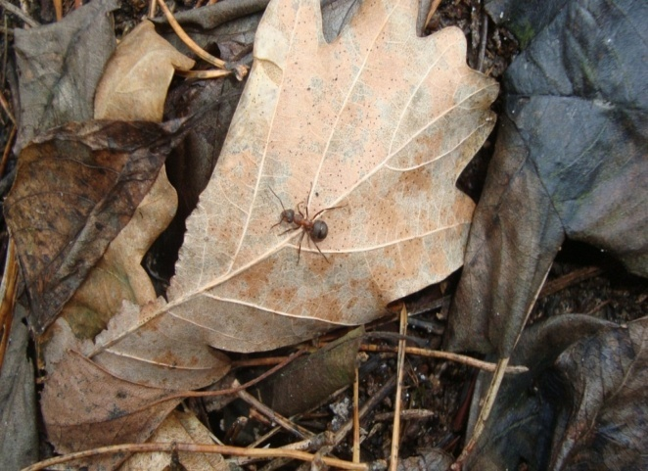
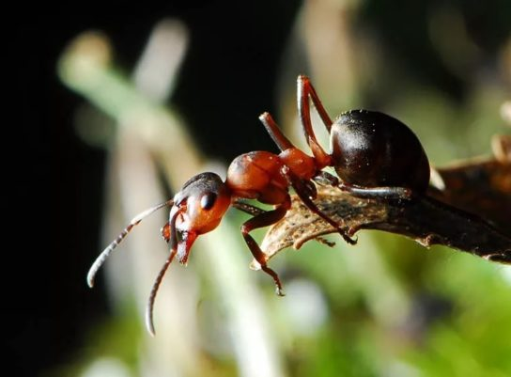
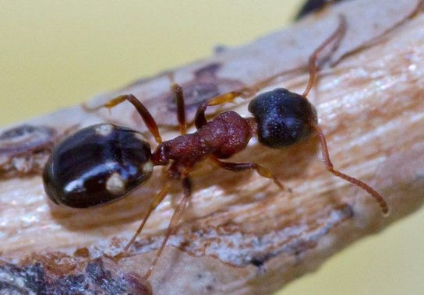
Експериментальні дослідження
Для вивчення видового складу комах були обрані ділянки однаковою площею 5 га (500мХ500м⁾ різних лісництв Шепетівського лісового господарства. Ділянки обирались з розміщеним на ній мурашниками (рудих лісових мурах, мурахи звичайної тонкоголової та малої лісової мурахи).
Підрахунки дерев, що зазнали впливу короїдів на визначених ділянках. При пошкоджені короїдами на дереві під корою помітні особливі малюнки. На ділянках де були мурашники кількість пошкоджених короїдами дерев мінімальна, або й узагалі відсутня (мурашники з рудою лісовою мурахою). Отже руді лісові мурахи можуть використовуватись як біологічний метод боротьби з короїдами
Руда лісова мураха
(Formica rufa L.)
Мала лісова мураха
(Formica silva L.)
Звичайна тонкоголова мураха (Formica execta Nyl.)

Slide 8
Результати фенологічних спостережень за поведінкою мурах у Шепетівських лісництвах
Період року особливості | Рудий лісовий мураха | Мала лісова мураха | Звичайна тонкоголова мураха
20-22 березня 2022 року; Температура повітря 6-9 ⁰С | Близько 20-30 мурах знаходяться на поверхні мурашника. | На поверхні мурашника 15-20 мурах | На поверхні мурашника 10-12 мурах
14.04.2022. Температура повітря 12-16 ⁰С | На початку квітня помітно як робочі мурахи виносятиь з мурашника кокони крилатих особин для підсихання кокона.Мурахи виносять з гнізда трупи мурашок, що загинули під час зимівлі, очищають камери й ходи від дрібного сміття, прокладають ходи по ґрунту і деревах. Спочатку мурашки живляться солодкими виділеннями попелиць, збирають рештки комах.
27.04.2022. Температура повітря 10-14 ⁰С | Коли на листі з’являються невеликі гусениці, мурашки переключаються на них. | Мала лісова мураха використовує сік рослин берези, клена який привертає увагу інших представників | Звичайна тонкоголова мураха збирає нектар у квітучих рослин, фіалки трьохлистної,зірочника, ведмежої цибульки
10.06.2022-26.06.2022 Температура 25-28 ⁰С | Крилаті особини вперше побачили 14 квітня. Вони помітно більші за робочих особин. | Численні крилаті особини – самці й самки з’являються у гнізді (на куполі мурашника) вже на початку червня. Вони помітно більші за робочих особин. | Статевих мурах впрерше у великій кількості побачили 26 червня
Липень | Активно літають крилаті особини. Робочі особини постійно переносять до мурашника ягоди, гілочки, комах, гусінь
Середина жовтня | Закупорювання входів у мурашники, підготовка до зимівлі | На поверхні мурашника мало мурах, відсутні статеві особини. Ходи здебільше закриті | Ще ведеться заготівля продуктів, на поверхні мурашника робочі мурахи викладають гілочки та хвоїнки

Slide 9
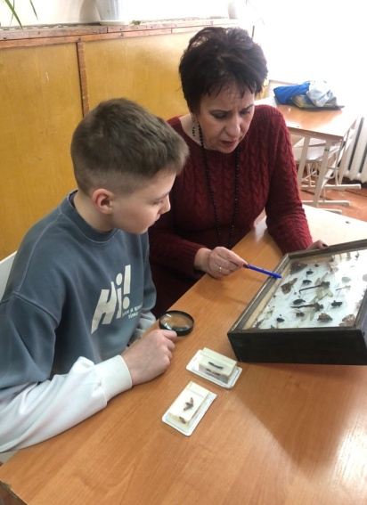
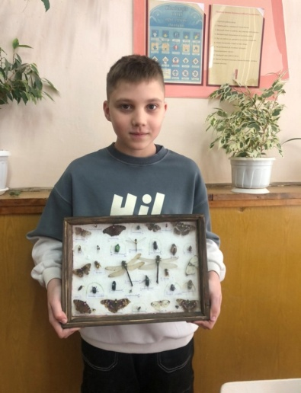
Результати дослідження
Дослідження проводилось у 2022- 2023 роках з квітня по листопад місяці. Визначено зміни у чисельності ряду представників корисних та шкідливих комах. Було встановлено, що найбільше мурашників на Шепетівщині з родинами рудих лісових мурах (Formica rufa L.) найменше гнізд з мурашкою звичайною тонкоголовою (Formica execta Nyl.). Проведене дослідження вказує на можливість використання мурашок, зокрема представників Formicidae, як індикаційні організми стану екосистеми:
- зміна у домінуванні видів мурах на окремій території ;
- наявність антропофобних і антропофільних видів;
- зміна структурної організації сім’ї, колонії, федерації;
- специфічна рослинність на та навколо мурашників;
- чисельність гнізд одного виду на конкретній площі;
- просторовий розподіл гнізд мурашників;

Slide 10
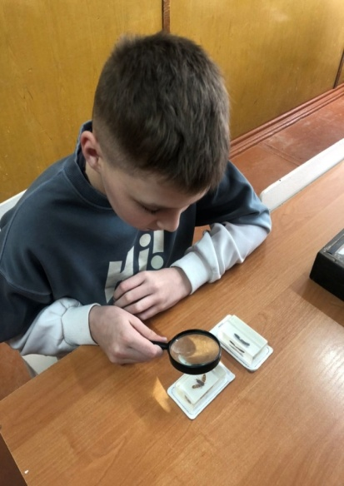
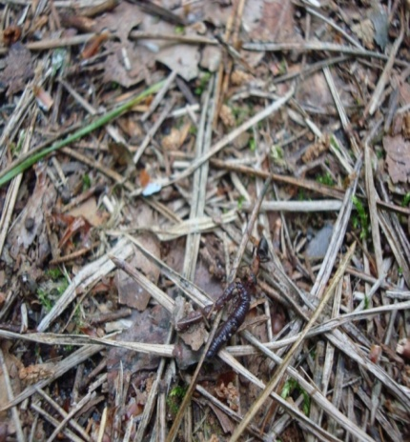
Висновок
Комахи є важливою складовою гетеротрофної ланки кругообігу речовин лісового біогеоценозу. Вони є однією з основних груп ентомофагів, що підтримують біотичну рівновагу біогеоценозу.
Значущість комах визначається не лише їх кількістю, а насамперед особливостями способу життя, їх тісними зв’язками з іншими компонентами біогеоценозу. До прикладу: без падальних мух та жуків-могильників наша планета вкрилась би залишками загиблих організмів і життя стало б неможливим. Жуки-гнойовики очищають екосистеми від екскрементів тварин і збагачують ґрунт.
Особливого значення мають санітари лісу - мурахи. Мурашники - місця поселення інших тварин.

Slide 11
Рекомендації та плани на майбутнє
Проведені у ході написання проєкту досліди вказують на особливу роль рудих лісових мурах у боротьбі з шкідниками лісу. Так в Кліментовецькому лісництві на площі 5 га було виявлено лише одне гніздо з рудими лісовими мурахами, а дерев пошкоджених короїдом найбільше -8. Найбільше гнізд даних мурах на аналогічній площі ми виявили в Рудня –Новенькому та Романівському лісництвах, відповідно дерев пошкоджених короїдом тут найменше. Тому їх слід використовувати у практиці захисту лісу.
Сьогодні відпрацьовуються методи переселення мурашників і накопичуються дані про особливості взаємодії мурашок з окремими шкідниками в різних умовах. Без цього, так само як без знання біології самих мурах, неможливо їх успішне використання.
Отже, дослідження корисних комах дозволяє розширити знання з біології, ентомології, лісознавства. Знаючи їх, ми збережемо наші ліси для нащадків.

Slide 12
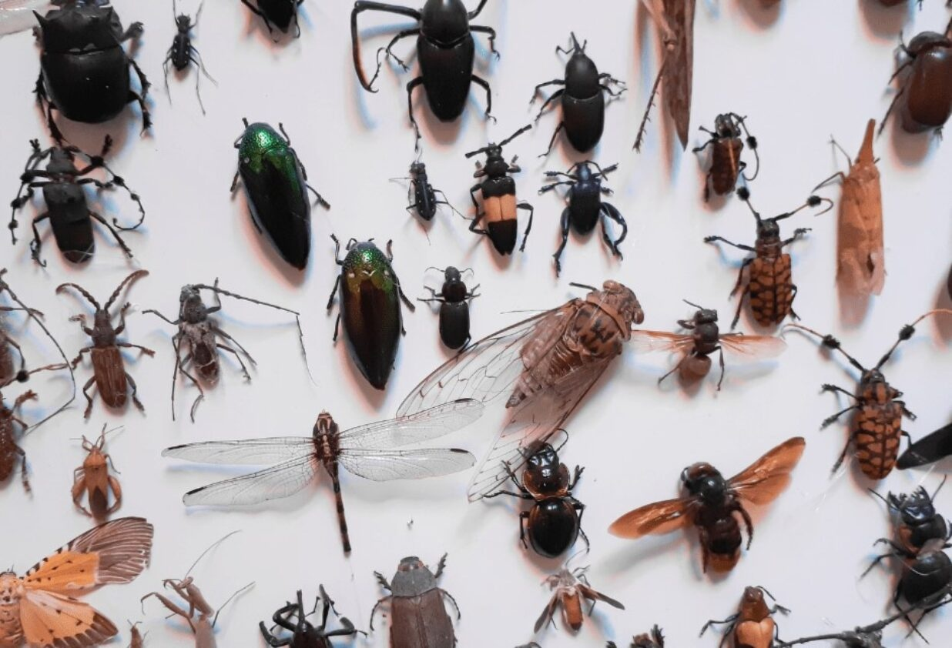
«Будь яка тварина – це багатовіковий витвір еволюції, і кожна з них має однакове з нами право жити й виконувати певну роль у взаємозв’язаному світі О Скарлатто
Дякую за увагу

